Slide 1
HyperText Markup Language

Slide 2
Che cos’è l’HTML
L’HTML è un linguaggio di markup che descrive la semantica e la strutturazione di una pagina web
L’HTML è composto da un insieme di tag, ognuno con le proprie caratteristiche e funzionalità
Di conseguenza, una pagina web è un insieme di testo e tag.

Slide 3
Come utilizzare l’HTML
Principalmente, l’HTML andrebbe utilizzato solo per definire la struttura della pagina web
Purtroppo non sempre tutti seguono questo principio
Ancora oggi viene utilizzato anche per definire il layout di una pagina web SBAGLIATO
L’HTML permette di integrare tecnologie diverse per definire il layout e il contenuto di una pagina (es. CSS, JAVA, ecc.)

Slide 4
Esempio
Considerate le slide di questo corso
La semantica definisce la struttura delle parti del testo:
Un titolo
Un elenco puntato per contenuto
La presentazione definisce
Il colore rosso per il titolo
Il nero per il testo
Il bianco per lo sfondo

Slide 5
Tags
Sono le componenti base dell’HTML
Ogni tag è racchiuso tra due parentesi angolari
Esistono tre tipi di tag:
Normali
Vuoti
Provenienti da altri namespace

Slide 6
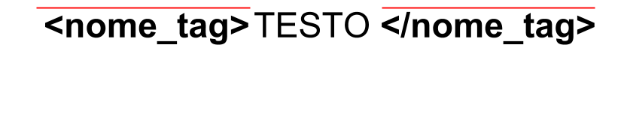
Tags - Normali
Sono quelli che possono racchiudere del testo al loro interno
Paragrafi, liste, titoli, ecc.
Richiedono, generalmente, un tag di apertura e chiusura
Tag apertura
Tag chiusura

Slide 7
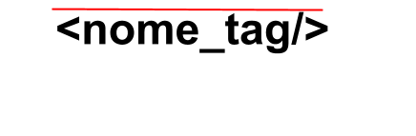
Tags - Vuoti
Fanno riferimento a quegli elementi vuoti che non possono avere alcun contenuto
Immagini, video, link, aree di input, ecc.
Non richiedono il tag di chiusura
Tag apertura

Slide 8
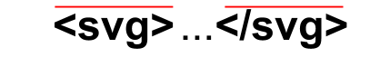
Tags – Provenienti da altri Namespace
Descrivono dei servizi esterni, come SVG, MathML o altri
Questi elementi utilizzano dei tag ‘autochiudenti’
Tag apertura
Tag chiusura

Slide 9
Tag ed Elemento
Spesso Tag ed Elemento vengono usati come sinonimi
Tag indica ciò che è compreso fra le parentesi angolari, esempio <p>
L’Elemento è tutto ciò che è contenuto fra il tag di apertura e quello di chiusura
Gli elementi possono essere nidificati mentre i tag no.
Elemento
<h1>Titolo 1</h1>
Tag apertura
Tag chiusura

Slide 10
Tag - Attributi
Gli attributi permettono di definire le caratteristiche e il funzionamento dei vari elementi HTML
Vengono specificati nel tag di apertura
Si presentono nella forma:
chiave: “valore”
Attributo
<a href="http://www.w3schools.com">Esempio di link</a>
Chiave
Valore

Slide 11
Versioni HTML
Dal 1993 ad oggi, sono stati definiti diversi standard
1993 – HTML 1.0 (Ipertesti)
1994 – HTML 2.0 (Introduzione stili e tabelle)
1995 – HTML 3.0
1998 – HTML 4,0
Miglior accessibilità per le persone disabili
Possibilità di incorporare oggetti (dinamicità pagine)
2014 – HTML 5,0
Multimedia
Miglior supporto e semantica
W3C - https://www.w3.org/

Slide 12
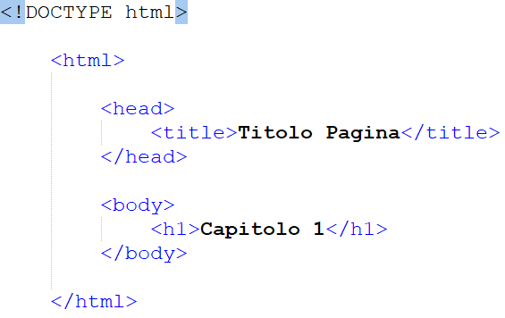
Com’è strutturata una pagina HTML

Slide 13
Rappresentazione ad Albero DOM
html
head
body
title
h1
contenuto
contenuto
Dalla struttura nidificate degli elementi è possible definire un albero
Tale rappresentazione viene sfruttuta per poter modificare, eliminare o aggiungere nuovi elementi utilizzando linguaggi come JavaScript

Slide 14
DOCTYPE
Deriva dalla contrazione del termine Document Type Declaration
Indica la versione del linguaggio utilizzato
Non indicarlo può comportare degli errori durante la fase di caricamento

Slide 15
DOCTYPE - Struttura
<!DOCTYPE HTML PUBLIC "-//W3C//DTD HTML 4.01 Transitional//EN"
http://www.w3.org/TR/html4/loose.dtd>
<!DOCTYPE HTML PUBLIC "-//W3C//DTD HTML 4.01 Transitional//EN"
http://www.w3.org/TR/html4/loose.dtd>
<!DOCTYPE HTML PUBLIC "-//W3C//DTD HTML 4.01 Transitional//EN"
http://www.w3.org/TR/html4/loose.dtd>
<!DOCTYPE HTML PUBLIC "-//W3C//DTD HTML 4.01 Transitional//EN"
http://www.w3.org/TR/html4/loose.dtd>
<!DOCTYPE HTML PUBLIC "-//W3C//DTD HTML 4.01 Transitional//EN"
http://www.w3.org/TR/html4/loose.dtd>
<!DOCTYPE HTML PUBLIC "-//W3C//DTD HTML 4.01 Transitional//EN"
http://www.w3.org/TR/html4/loose.dtd>

Slide 16
DOCTYPE - Tipologie
Le precendeti versioni dell’HTML utilizzano tre tipi di DOCTYPE:
STRICT: non permette l’utilizzo di tag deprecati e frameset
TRANSITIONAL: consente l’utilizzo di tag deprecati ma non dei frameset
FRAMESET: quando vogliamo utilizzare I frameset per definire il contenuto di una pagina
Nell’ultima versione (HTML5) la definizione del DOCTYPE è semplificata. C’è un preciso motivo!
<!DOCTYPE html>

Slide 17



Percorsi Assoluti e Relativi
/main/
pagina_web.html
images/
img1.png

Slide 18
Percorsi Assoluti e Relativi
Percorso Assoluto: specifica l'intero url della risorsa, a partire dal protocollo http://www.miosito.com/images/img1.png
Percorso Relativo: specifica la posizione della risorsa, partendo dalla posizione che contiene la pagina corrente
Risorsa corrente: /main/pagina_web.html
Il collegamento relativo dell'imagine da caricare: /images/img1.png
La cartella corrente si identifica con punto o slash ./images o /images
La cartella superiore si identifica con doppio punto ../images

Slide 19
Commenti
Fondamentali per la comprensione e la revisione del codice
<!– Esempio di un commento in HTML -->

Slide 20
HEAD
Due sezioni fondamentali: HEAD e BODY
Nella sezione HEAD vengono inseriti gli elementi necessari per la corretta visualizzazione delle pagine e per fornire informazioni circa la pagina stessa
Link agli script esterni (CSS, JS, PHP, ecc.)
Meta-informazioni
Titolo della pagina
Favicon

Slide 21
HEAD - Title
Definisce il titolo della pagina web
Utile per ottimizzare il recupero dei contenuti della pagina sui motori di ricercare
Supporta l’utente quando ha più tab aperte
<head>
<title>Titolo dell’Applicazione Web</title>
...
</head>

Slide 22
HEAD - Base
Il tag base definisce l’URL di base per tutti i collegamenti relativi nella pagina
Riduce gli errori
È opzionale
<head>
<base href="http://il_mio_sito/">
<link rel="stylesheet" type="text/css" href="scripts/mystyle.css">
</head>

Slide 23
HEAD - Link
Definisce un relazione fra il documento corrente ed una risorsa esterna
Generalmente viene usato per caricare i fogli di stile (CSS)
<head>
<link rel="stylesheet" type="text/css" href="scripts/myStyle.css">
</head>

Slide 24
HEAD - Style
Questo tag viene usato per determinare come visualizzare gli elementi contenuti nella pagina web.
Tuttavia è buona norma specificare il codice CSS in file esterni
<style type="text/css">
body {
background-color: red;
}
div {
font-size: 15px;
}
</style>

Slide 25
HEAD – Script
Consente di importare o definire dei codici da eseguire all’interno della pagina lato client
JavaScript, PHP, ecc.
<script type=”text/javascript” src=”/scripts/myScript.js”>
<script type="text/javascript">
console.log(ʺHello World! ʺ);
</script>

Slide 26
HEAD - Meta
Forniscono informazioni aggiuntive sulla pagina e i suoi contenuti
Le informazioni specificate usando i meta valori non vengono visualizzate
Sono composti da 3 coppie chiave-valore:
HTTP-EQUIV
Name
Content

Slide 27
HEAD – Meta 2
Keywords tipiche per l’attributo NAME sono:
author
description
copyright
generator
robots
language
<meta name="description" content="Come usare i meta-tag"/>

Slide 28
HEAD - Esempio
<head>
<!– Titolo pagina -->
<title>Titolo visualizzato sulla tab del browser</title>
<!– meta informazioni -->
<meta charset="utf-8" />
<meta name="author" content="Alberto Angela"/>
<!– link script -->
<style type="text/css"></style>
<link rel="stylesheet" type="text/css" href="mystyle.css">
<script type="text/javascript"></script>
</head>

Slide 29
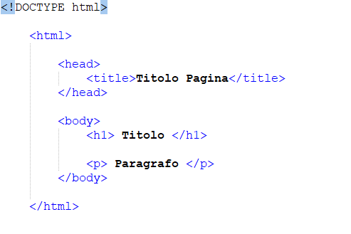
BODY
In questa sezione trovano spazio gli elementi che definiscono il contenuto vero e proprio della pagina

Slide 30
Caratteri Speciali e Accentati
Un tipico problema nella visualizzazione dei contenuti di un testo sono i caratteri speciali o accentati.
Due soluzioni:
Usare l’apposito meta-tag (la versione HTML5 lo include automaticamente senza doverlo specificare) <meta charset="utf-8" />
Oppure utilizzare dei codici speciali à => &agrave; á => &aacute;

Slide 31
BODY - Heading
Rappresentano i titoli dei vari capitoli di una pagina:
Facilitano la lettura del documento
I motori di ricerca li utilizzano per analizzare il contenuto della pagina
Non servono per ingrandire il testo
Sono 6:
<h1> (Titolo principale)
<h2> (sottotitolo)
<h3> (sotto-sottotitolo)
<h4>
<h5>
<h6>

Slide 32
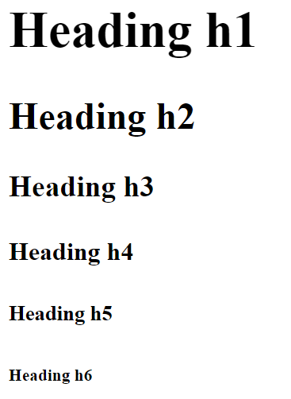
BODY – Heading Esempio
<body>
<h1>Heading h1</h1>
<h2>Heading h2</h2>
<h3>Heading h3</h3>
<h4>Heading h4</h4>
<h5>Heading h5</h5>
<h6>Heading h6</h6>
</body>

Slide 33
BODY - Paragrafi
Contenitori per i blocchi di testo
Sono rappresentati dall'elemento <p>
NB: i browser non considerano gli spazi e gli accapo presenti nei paragrafi.
Si va a capo usando il tag <br/>

Slide 34
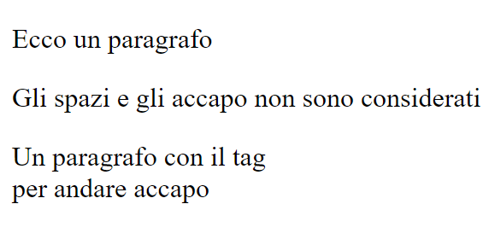
BODY – Paragrafi Esempio
<body>
<p>Ecco un paragrafo</p>
<p>Gli spazi e
gli accapo non sono
considerati
</p>
<p>Un paragrafo con il tag <br/>
per andare accapo
</p>
</body>

Slide 35
BODY - Formatting Tags
Definiscono la formattazione del testo sotto vari aspetti:
Testo in Grassetto <b>
Testo in Corsivo <i>
Testo Sottolineato <u>
Pedice e Apice <sub> e <sup>
ecc.
Utili per vivacizzare l'aspetto ma non bisogna esagerare
da non confondere con <strong> ed <em>
Lista complete formatting tags: http://www.w3schools.com/html/html_formatting.asp

Slide 36
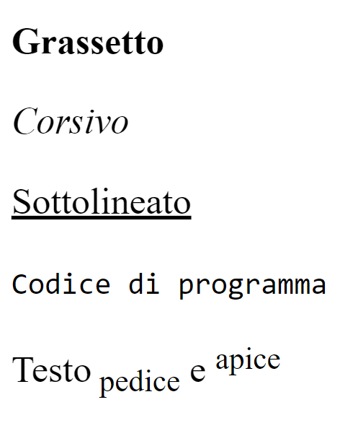
BODY - Formatting Tags Esempio
<body>
<p><b>Grassetto</b></p>
<p><i>Corsivo</i></p>
<p><u>Sottolineato</u></p>
<p>
<code>Codice di programma</code>
</p>
<p>Testo
<sub> pedice</sub> e
<sup>apice</sup>
</p>
</body>

Slide 37
BODY - Link
Collegamento diretto a un’altra pagina web
Definiti usando il tag <a>
Diversi attributi:
href, url del collegamento esterno
target, se settato a _blank consente di aprire il documento su una nuova finestra
name: usato per definire dei segnalibri all’interno del documento
rel: definisce relazione tra le due pagine web
hreflang: indica la lingua del collegamento esterno
accessKey: permette di definire una shortcut da tastiera

Slide 38
BODY – Link Interni
Definire un segnalibro interno:
si inserisce la parte del documento all’interno di un tag <a>, assegnado un valore all’attributo name
2) nel punto in cui si vuole inserire il collegamento, si definisce un altro tag <a>, dando all’attributo href il valore dell’attributo name del segnalibro preceduto dal carattere #

Slide 39
BODY – Link Esempio
<body>
<a href="https://www.udemy.com/">
Link a una pagina esterna
</a>
<br/>
<a href="https://www.udemy.com/" target="_blank">
Link a una pagina esterna ma aprila in
nuova finestra
</a>
<a name="link_interno">
<p>Testo generico</p>
</a>
<a href="#link_interno">
Collegamento Interno
</a>
</body>

Slide 40
BODY - Immagini
Si utilizza il tag <img>
Attributi:
src: specifica l’url dell’immagine
alt: definisce il testo alternativo che viene visualizzato qualora l’immagine non sia disponibile (è utile sopratutto per i non vedenti)
width: larghezza dell’immagine (è buona norma definirlo)
height: altezza dell’immagine (è buona norma definirlo)
NB È un tag senza contenuto

Slide 41
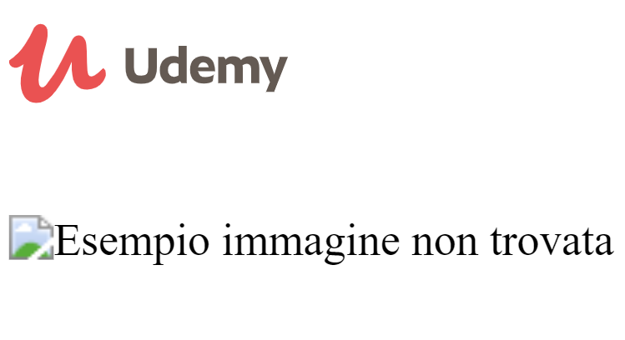
BODY – Immagini Esempio
<body>
<img src="https://www.udemy.com/staticx/udemy/images/v6/logo-coral.svg" alt="Logo Udemy" width="100" height="100">
<br/>
<img src="immagine_non_trovata.png" alt="Esempio immagine non trovata" width="100" height="100">
</body>

Slide 42
BODY - Tabelle
La strutturazione di una tabella avviene usando 4 tag:
<table>, definisce una tabella
<th> per dare un titolo a ciascuna colonna
<tr> crea una riga
<td> crea una colonna
NB non sono uno strumento per definire il layout della pagina

Slide 43
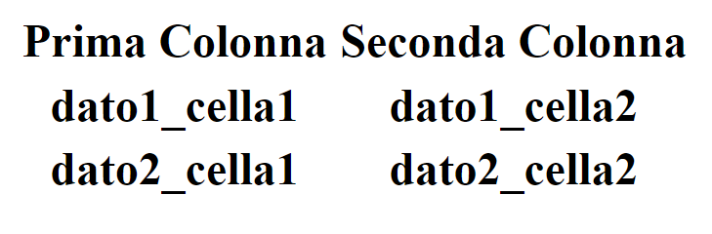
BODY – Tabelle Esempio
<body>
<table>
<tr>
<th> Prima Colonna </th>
<th> Seconda Colonna </th>
</tr>
<tr>
<td> dato1_cella1 </td>
<td> dato1_cella2 </td>
</tr>
<tr>
<td> dato2_cella1 </td>
<td> dato2_cella2 </td>
</tr>
</table>
</body>

Slide 44
BODY - Liste
Per elencare oggetti simili si usano le liste
Le liste possono essere:
<ol>, liste numerate
<ul>, liste non ordinate
Si usa il tag <li> per definire un nuovo elemento (a prescindere dal tipo della lista)

Slide 45
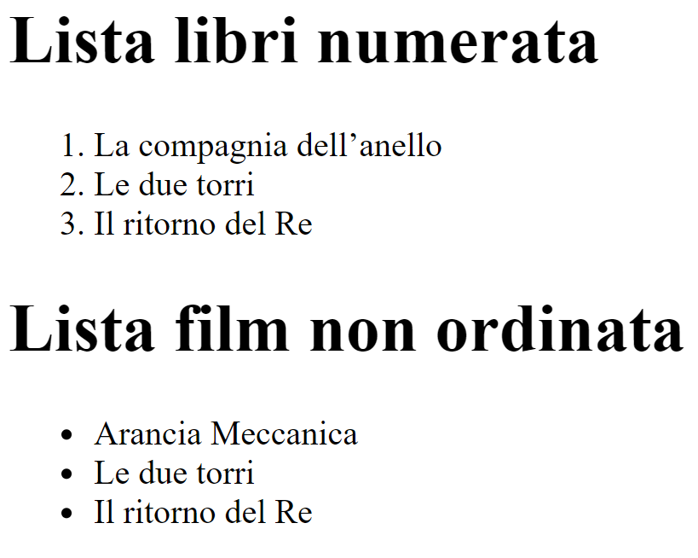
BODY – Liste Esempio
<body>
<h1>Lista libri numerata</h1>
<ol>
<li>La compagnia dell’anello</li>
<li>Le due torri</li>
<li>Il ritorno del Re</li>
</ol>
<h1>Lista film non ordinata</h1>
<ul>
<li>Arancia Meccanica</li>
<li>Le due torri</li>
<li>Il ritorno del Re</li>
</ul>
</body>

Slide 46
BODY - Form
Il tag <form> è uno dei principali mezzi per interagire con gli utenti
sono moduli che consentono l’inserimento e l’invio di dati ai server
questi dati possono essere raccolti in modo diverso (campi di testo, pulsanti, ecc.)
Attributi:
action: definisce la risorsa a cui passare i dati inseriti
method: specifica come i dati vengono inviati alla risorsa dichiarata, ovvero POST o GET
enctype: indica il tipo di media da utilizare per codificare i dati

Slide 47
FORM - Input
Elementi per inserire un valore in un form: <input> e <textarea>
Tag <input> permette l’inserimento di diversi tipi di dati:
text, file, image, ecc.
Si differenziano per il valore dell’attributo type
Generano delle coppie chiave-valore:
la chiave è associata all’attributo name
il valore è definito dall’attributo value

Slide 48
FORM - Input Testuale
Due opzioni:
<input type="text"> testo di piccole dimensioni (tipo username o email)
<textarea> testo di lunghe dimensioni (per esempio commenti o recensioni)
HTML5 ha introdotto la gestione di tanti tipi di dati:
data, email, file, immagini, numeri, range, telefono, url, password

Slide 49
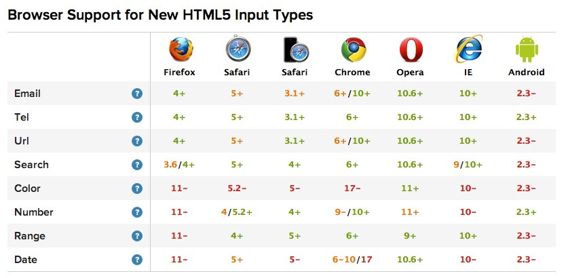
FORM – Input Testuale
Lista completa
https://www.w3schools.com/tags/att_input_type.asp

Slide 50
FORM – Label
È buona norma specificare una etichetta (<label>) per ciascun elemento di input
Si associa una label specificando, nell’attributo for, l’id dell’elemento input
Supporta l'utente nella compilazione del form

Slide 51
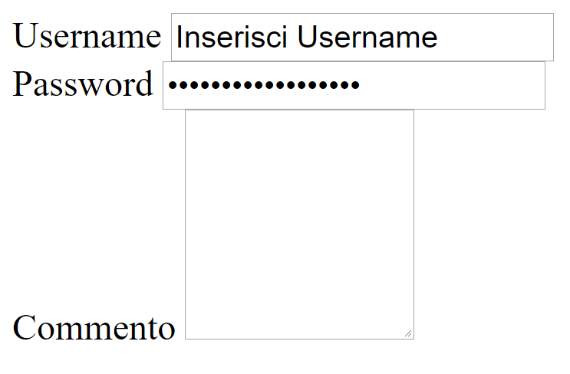
FORM – Input Testuale Esempio
<body>
<form action="gestisci_dati.php" method="post">
<label for="username">Username</label>
<input type="text" name="username"
id="username" value="Inserisci Username" />
<br/>
<label for="pswd">Password</label>
<input type="password" name="pswd” "
id="pswd" value="Inserisci Password" />
<br />
<label for="commento">Commento</label>
<textarea rows="6" cols="12” name="commento" id="commento">
</textarea>
</form>
</body>

Slide 52
FORM – Selezione Valori Singoli
Tre opzioni per la selezione di singoli valori:
radio button, <input type="radio">
va bene per liste con bassa cardinalità (7±2)
drop down list, <select>
media cardinalità (10-20)
list box, <select size="n">
alta cardinalità (più di 20)

Slide 53
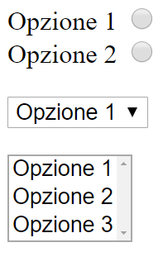
FORM – Selezione Valori Singoli Esempio
<body>
<form action="gestisci_dati.php" method="post">
<!–- radio button bassa cardinalità -->
<label for="bassa_1">Opzione 1</label>
<input type="radio" name="bassa_crdn"
id="bassa_1 " value="bassa_1">
<br>
<label for="bassa _2">Opzione 2</label>
<input type="radio" name="bassa_crdn"
id="bassa_2" value="opzione_2">
<br>
<!–- select media cardinalità -->
<select name="media_crdn">
<option value="media_uno">Opzione 1</option>
<option value="media_due">Opzione 2</option>
<option value="media_tre">Opzione 3</option>
</select>
<br>
<!–- select alta cardinalità -->
<select name="alta_crdn" size="3">
<option value="alta_uno">Opzione 1</option>
<option value="alta_due">Opzione 2</option>
<option value="alta_tre">Opzione 3</option>
</select>
</form>
</body>

Slide 54
FORM - Selezione Multipla
Due tag per gestire le scelte multiple:
check box, <input type="checkbox">
adatto a liste di media-bassa cardinalità (≤15)
listbox, <select multiple>
media-alta cardinalità (>15)

Slide 55
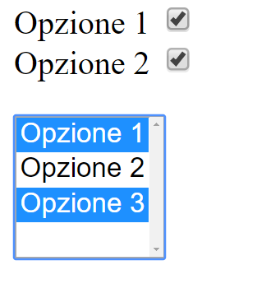
FORM – Selezione Multipla Esempio
<body>
<form action="gestisci_dati.php" method="post">
<!–- check-box media-bassa cardinalità -->
<label for="check_opz1">Opzione 1</label>
<input type="checkbox" name="media_bassa_crdn"
id="check_opz1" value="check_opz1">
<br>
<label for="check_opz2">Opzione 2</label>
<input type="checkbox" name="media_bassa_crdn"
id="check_opz1" value="check_opz2">
<br>
<!–- select media-alta cardinalità -->
<select name="media_alta_crdn" multiple>
<option value="opz1">Opzione 1</option>
<option value="opz2">Opzione 2</option>
<option value="opz3">Opzione 3</option>
</select>
</form>
</body>

Slide 56
FORM - Pulsanti
Utilizzati per confermare un operazione, come invio dati in un form. HTML5 mette a disposizione due tag diversi:
<input>, element vuoto, la definizione del pulsante va inserito nell'attributo value
<button>, può contenere più elementi al suo interno (testo e immagini)
In entrambi i tag l’attributo type può assumere uno di questi valori:
submit, serve per inviare i dati inseriti nel form al server
button, bottone generico generalmente usato per eseguire delle operazioni fornite da script esterni (per esempio Javascript)
reset, cancella il contenuto di tutti i campi input di un form form

Slide 57
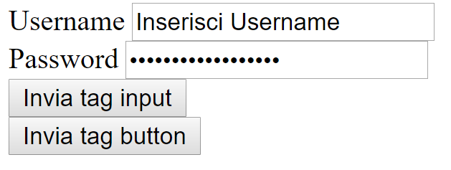
FORM – Pulsanti Esempio
<body>
<form action="gestisci_dati.php" method="get">
<label for="username">Username</label>
<input type="text"
name="username"
id="username"
value="Inserisci Username" />
<br/>
<label for="pswd">Password</label>
<input type="password" name="pswd"
id="pswd"
value="Inserisci Password" />
<br />
<input type="submit"
value="Invia - tag input" />
<br />
<button type="submit">
Invia – tag button
</button>
</form>
</body>

Slide 58
Sezioni
Le sezioni nei documenti HTML sono utili per:
Separare contenuti
Definire layout
Generalmente si usano due contenitori generici:
<div>, rappresenta un blocco del documento separato dagli altri
<span>, Definisce una sezione non separata dalle altre
HTML5 ha introdotto nuovi elementi semantici

Slide 59
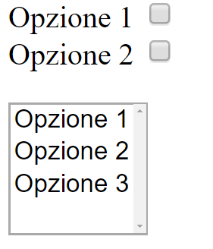
Sezioni Esempio
<body>
<form action="gestisci_dati.php" method="post">
<!–- check-box media-bassa cardinalità -->
<div>
<label for="check_opz1">Opzione 1</label>
<input type="checkbox" name="media_bassa_crdn"
id="check_opz1" value="check_opz1">
<br>
<label for="check_opz2">Opzione 2</label>
<input type="checkbox" name="media_bassa_crdn"
id="check_opz1" value="check_opz2">
</div>
<!–- select media-alta cardinalità -->
<div>
<select name="media_alta_crdn" multiple>
<option value="opz1">Opzione 1</option>
<option value="opz2">Opzione 2</option>
<option value="opz3">Opzione 3</option>
</select>
</div>
</form>
</body>

Slide 60
SEZIONI - HTML5
Nuove sezioni introdotte:
<article>, <aside>, <details>, <figcaption>, <figure>, <footer>, <header>, <main>, <mark>, <nav>, <section>, <summary>, <time>
Graficamente non si differenziano dalle sezioni generiche, ma:
Definiscono la semantica della pagina
Di conseguenza aiutano il browser a comprendere il tipo di contenuto

Slide 61
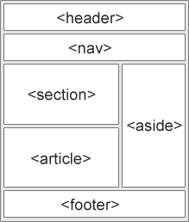
SEZIONI – HTML5 Esempio
<header>
Descrive la testata della pagina e contiene i titoli dell’article
<nav>
Contiene i link per navigare nel sito
<article>
Rappresenta un contenuto indipendente e autonomo rispetto alle altre sezioni. Al suo interno può racchiudere più sezioni:
<section>
<aside>
Sezione di approfondimento o parti non direttamente collegate al contenuto (sponsor, link esterni ecc.)
<footer>
Contiene informazioni su autore, contatti ecc.

Slide 62
Sezioni HTML 5

Slide 63
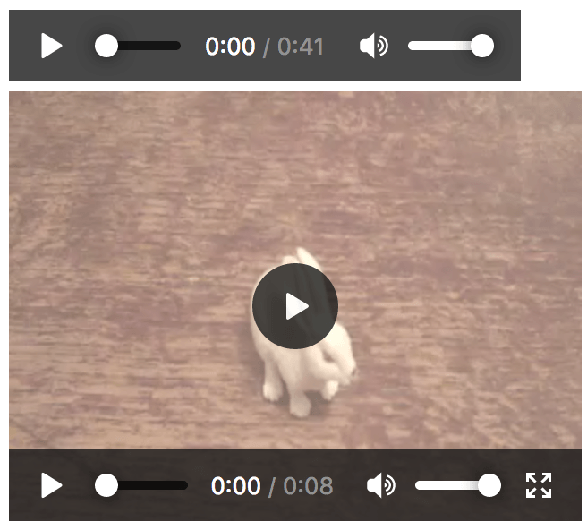
Video e Audio
HTML5 semplifica l'inserimento di audio e video
Video
<video width="300" height="300"> <source src="video.mp4" type="video/mp4">
</video>
Audio
<audio controls> <source src="horse.mp3" type="audio/mpeg"> </audio>

Slide 64
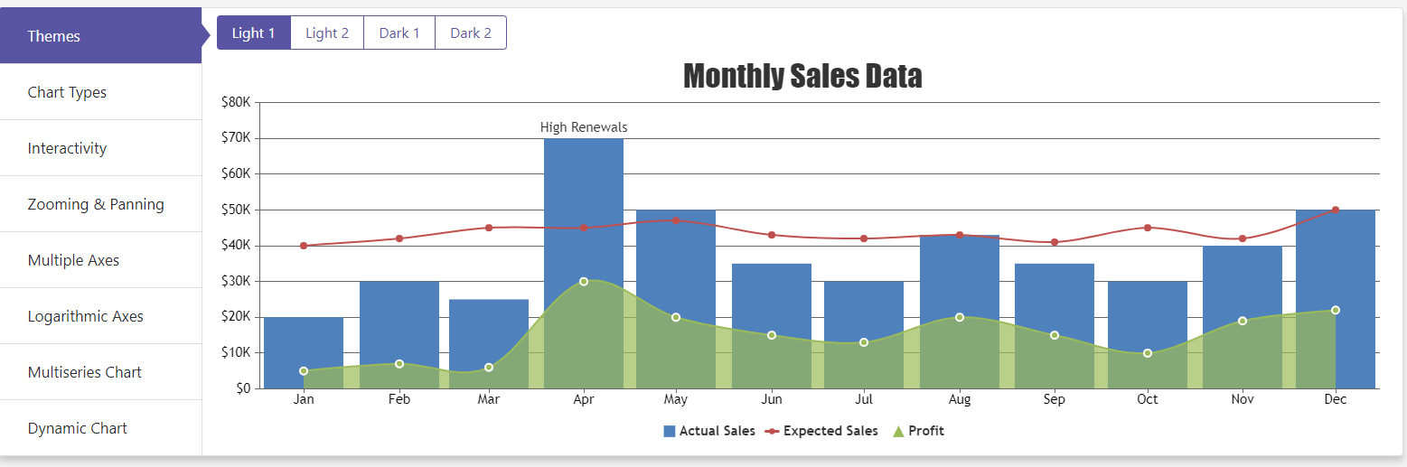
Canvas
Definisce un'area di "disegno" generata a partire da codice javascript
Utile per tante applicazioni (giochi, visualizzazione dati)
Diminuisce la necessità di utilizzare plugin di terze parti (es. Flash)

Slide 65
Drag & Drop
Funzionalità che permette di creare dei blocchi che accettino dati trascinati da altri
HTML5 supporta questa interazione facilitando il lavoro degli sviluppatori

Slide 66
HTML - ESERCIZI

Slide 67
Esercizio 1
Avviate ECLIPSE JEE sul vostro computer e create un nuovo progetto. In seguito, create un file html (assegnategli il nome ‘main’).
Compila l'head con tutti i tag necessari (almeno meta e title), ed un body.
Aggiungi all'interno del body il testo "Hello world!"
Salva la pagina e controlla la validità del codice appena scritto sul sito del W3C: https://validator.w3.org/#validate_by_input
Correggi gli eventuali errori!
Apri la pagina. Dovresti ottenere una pagina che contiene solo Hello world!!!
NB questi dati non sono trasferiti tramite HTTP, ma sono presi direttamente dal disco.

Slide 68
Esercizio 2.1
Ora create la home page della vostra prima applicazione web. Questa deve contenere:
Un titolo principale
Un paragrafo con le informazioni generali
Diverse sezioni che presentino aspetti particolari dell'applicazione (nell'esempio Amazon considerate i libri, l'elettronica, la musica ecc.). Per ognuna fornite un titolo ed almeno un paragrafo.
Create un indice
NB non preoccupatevi della grafica! Quella la vedremo a tempo debito (CSS)

Slide 69
Esercizio 2.2
Disegnate la struttura ad albero della pagina che avete creato.

Slide 70
Esercizio 2.3
Arricchisci la pagina precedente utilizzando in modo corretto i seguenti tag, per marcare le corrispondenti parti del testo:
h1, ..., h6
p
formatting tags
Il testo deve contenere una sezione principale, almeno tre sotto-sezioni formate ognuna da tre o più paragrafi. All'interno dei paragrafi, è necessario marcare qualche parte di testo con i formatting tags.
Il "cosa" si scrive è relativamente importante.

Slide 71
Esercizio 2.4
Includi, nella pagina HTML che hai creato, anche:
Dei link a delle risorse esterne
Uno o più elenchi puntati
Uno o più elenchi numerati.
Un'immagine, impostando l'attributo alt e title.

Slide 72
Esercizio 3
Crea una tabella che abbia come righe gli oggetti che vorresti gestire con la tua applicazione web, e per colonne i campi che li descrivono.
Utilizzare in modo corretto i vari tag per specificare i titoli ed i contenuti delle colonne.

Slide 73
Esercizio 4
Crea un form per inserire i dati necessari per la creazione di un nuovo oggetto, utilizzando il tipo di input corretto (testuale, selezione singola o multipla).
NB non preoccuparti di definire l'attributo action del form, lo vedremo meglio quando studieremo la parte sui server

Slide 74
Esercizio 5.1
Su Eclipse, crea un nuovo Static Web Project
Copia nella cartella WebContent i file creati durante gli esercizi precedenti:
2.4 (nel mio caso main_2_4.html)
3 (recensioni_tabella.html)
4 (login.html e aggiungi_recensione.html)
NB ricordati di copiare anche la cartella images

Slide 75
Esercizio 5.2
Dividi il body della pagina main.html in sezioni, utilizzando il tag div e/o i tag semantici
Una sezione che contenga il contenuto corrente della pagina, con id=content-main
Una sezione che contenga l'header della pagina, con id content-header, all'interno del body. All’interno di questa sezione inserisci i link alle pagine che abbiamo creato in precedenza.
Un’altra sezione per il menu di navigazione, con id content-sidebar, all’interno del body.
Una sezione content-footer all'interno del body ,contente informazioni sull'autore della pagina l'ultima modifica

Slide 76
Esercizio 5.3
Dividi il body delle altre pagine in sezioni, utilizzando il tag div e/o i tag semantici
Una sezione che contenga il contenuto corrente della pagina, con id=content-main
Una sezione che contenga l'header della pagina, con id content-header, all'interno di content-main. All’interno di questa sezione inserisci i link alle pagine che abbiamo creato in precedenza.
Un’altra sezione per il menu di navigazione, con id content-sidebar, fuori dall’header.
Una sezione content-footer all'interno di content-main contente informazioni sull'autore della pagina l'ultima modifica

